Slide 1
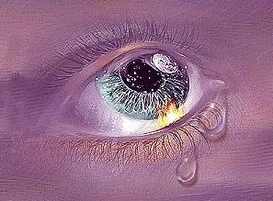

NAQUELE DIA TOMEI UM TOMBO...
E APRENDI.

Slide 2
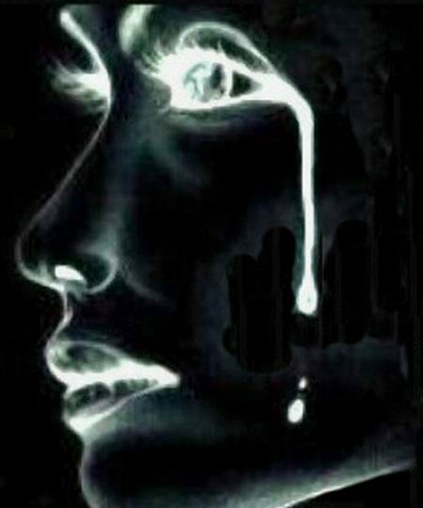
E assim, naquele dia que parecia como outro qualquer, meu mundo tornou-se cinzento.
E assim, naquele dia que parecia como outro qualquer, decidi que o meu maior triunfo seria sobre mim mesmo.

Slide 3
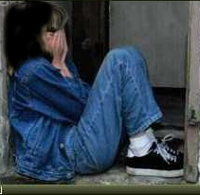
Aprendi que as quedas são estímulos para que aprendamos a levantar, com dignidade e com coragem.
Aprendi que para olhar o mundo, é preciso estar no chão. Eu só o conhecia do alto da minha arrogância.

Slide 4
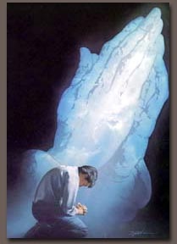
Descobri que nunca tinha questionado se minhas ambições incluíam a ética.
Aprendi que nada nos acontece por acaso. Sempre há um “para que”.

Slide 5
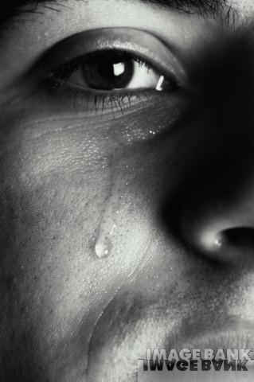
Descobri as caras feias que eu estava vendo nada mais eram que meus reflexos em milhares de espelho.
Naquele dia descobri que meus rivais e meus desafetos eram apenas ameaças à minha insegurança. .

Slide 6

As sombras que me seguiam nada mais eram do que o reflexo negro da minha alma.
Descobri que carregava em mim um Ego muito maior que eu.

Slide 7
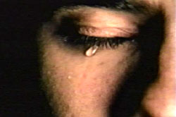
Naquele dia, descobri que eu não era o melhor e que talvez eu nunca tenha sido.
Descobri que as minhas ambições eram fruto da minha enorme onipotência.

Slide 8

Naquele dia, deixei de ser um propagandista dos meus triunfos passados e passei a ser a minha luz do presente.
Aprendi também que de nada serve ser luz se não posso iluminar o caminho dos demais.

Slide 9
Naquele dia, deixei de ser o comercial do meu pseudo-conhecimento e passei a aprender um pouco mais.
Aprendi também que de nada serve saber se não posso compartilhar e legar o conhecimento.

Slide 10

Que para multiplicar o pão de cada dia, é preciso dividí-lo.
Aprendi que o difícil não é chegar lá em cima, e sim continuar a subida.

Slide 11
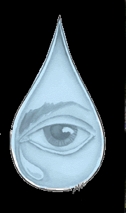
Aprendi que a vitória duradoura não vem de sopetão. Ela é conquistada por etapas. Eu subi rápido demais, alto demais!
Vi que na luta pelos meus objetivos, o maior é lutar. E que são os caminhos sofridos que nos amadurecem e domam.

Slide 12
Aprendi que posso fazer qualquer coisa e arcar com a responsabilidade das quedas.
Deixei de me importar com quem ganha ou perde, e me importar simplesmente com quem faz.

Slide 13
Decidi ver cada problema como uma oportunidade para aprender a achar soluções.
Decidi não esperar as oportunidades e sim, eu mesmo buscá-las.

Slide 14
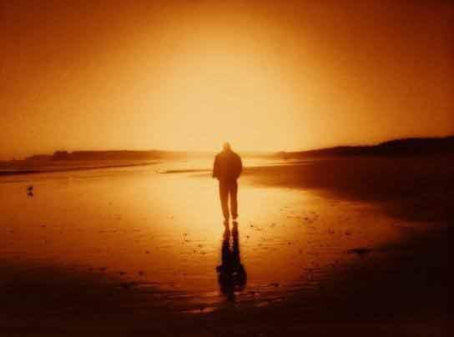
Decidi ver cada dia como uma nova oportunidade de recomeçar
Decidi ver cada noite como um mistério a resolver.

Slide 15
Decidi ver cada deserto como uma possibilidade de encontrar um oásis.
Aprendi que as palmeiras altas e eretas, nos dão uma lição de dignidade e postura, diante das intempéries da vida.

Slide 16
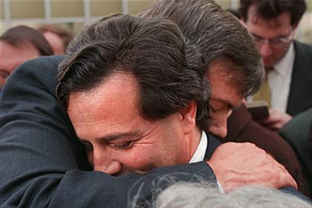
Aprendi que o melhor triunfo que posso ter, é ter o direito de chamar alguém de "amigo".
Descobri que o amor é mais que um simples estado enamorado, "o amor é uma decisão de vida.

Slide 17
Vi que não estava protegendo aqueles que eu amo. Quando o bem é precioso demais, todo zelo é pouco. E que eu não sou o bem mais precioso!
Aprendi que a compaixão não é sentimentalismo e sim humanidade.

Slide 18
Naquele dia, aprendi que os sonhos existem para fazer a realidade.
Aprendi que a imagem do inatingível é o que nos aciona para que o busquemos. Tudo para mim foi atingível!

Slide 19
E desde aquele dia já não durmo para descansar simplesmente... durmo para sonhar!
E desde aquele dia já não batalho para triunfar e sim para lutar no combate.

Slide 20
E desde aquele dia já não vivo mais para ganhar e sim para viver.
Para cair...
Para levantar...
Para continuar...
Para chorar...
Para perdoar... Para respeitar... Para amar...

Slide 21

... Para aprender e para decidir sobre quem eu quero ser.

